Slide 1
2026年04月10日
迷宫路径搜索算法
对比分析
BFS、DFS、Dijkstra、A* 及扩展算法
汇报人：唐一嘉 10245101434
Notes:
大家好！我是唐一嘉。今天我将为大家带来迷宫路径搜索算法的对比分析，涉及BFS、DFS、Dijkstra、A*及一些扩展算法。下面我正式开始汇报。

Slide 2
目录
01
问题定义与算法概览
02
拓展对比分析
03
搜索路径可视化分析
04
结论
Notes:
本次汇报主要涵盖四大板块。首先会对迷宫寻路问题进行描述，并对相关算法概览。然后开展拓展对比分析。接着进行搜索路径可视化分析。最后得出本次研究的结论。

Slide 3
01
问题定义与算法概览
Notes:
本次演讲聚焦迷宫路径搜索算法，首部分将进行问题定义与算法概览。明确问题本质是等权图模型下的单源最短路径问题，采用网格拓扑。还会介绍BFS、DFS等四大核心算法，助大家对后续内容有整体认知。

Slide 4




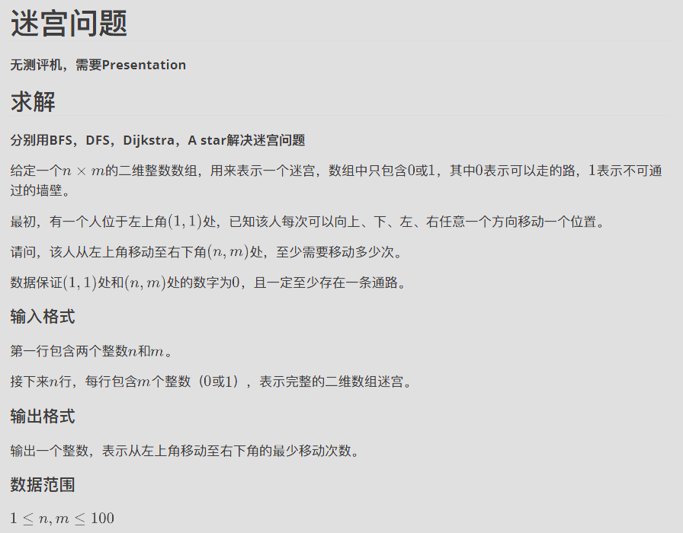

问题定义：迷宫寻路
n × m
4 向
1 单位
迷宫维度规模
上下左右移动
每步移动代价
问题定义
问题本质特征
1
等权图模型: 每步移动代价恒为1，符合无权图特性
2
最短路径: 转化为图论中的单源最短路径问题
3
网格拓扑: 隐式图结构，邻接关系由空间位置确定
Notes:
本次研究聚焦迷宫寻路问题，迷宫规模为n×m，最大为100*100，移动方向为上下左右4向，每步移动代价为1单位。该问题本质上是等权图，或者说是无权图模型，每步代价恒定。题目中要求我们使用。。。。。。四种算法来解决问题，接下来让我们来概览一下这四种算法

Slide 5








四大核心算法复杂度分析
DFS
BFS
Dijkstra
A*
Depth First Search
Breadth First Search
Shortest Path
A Star Search
时间复杂度：O(V+E)
遍历所有顶点与边，线性时间效率。
时间复杂度：O(V+E)。
时间复杂度：O((V²logV)
优先队列（数组）插入删除开销logV。
时间复杂度：O((V+E)logV)
启发式排序优先队列维护开销。
空间复杂度：O(h)
h为递归深度，仅需栈空间，内存占用最小。
空间复杂度：O(V)
需队列存储全量节点及访问标记数组。
空间复杂度：O(V)
距离数组、优先队列及访问标记存储。
空间复杂度：O(V)
Open/Closed集合存储已访问和待访问节点。
实现特点
栈结构实现，不保证最优路径，适合解的存在性判断。
最优性保证
无权图中保证找到最短路径，层序扩展特性。
适用场景
贪心策略，适用于带权图单源最短路径求解。在无权图中退化为BFS。
启发式优势
f=g+h评估函数引导，搜索效率高。
栈实现 | 空间最优 O(h)
队列实现 |O(V+E)
贪心策略 | 优先队列 O(logV)
启发搜索 | 效率较优 f=g+h
Notes:
四大核心算法各有特点。DFS用栈实现，空间最优，时间复杂度O(V+E)，但最大的问题是不保证最优路径，本质上只适合判断解的存在性；BFS用队列，在无权图能保证最短路径，时空复杂度分别为O(V+E)和O(V)；Dijkstra适用于带权图，贪心策略下复杂度为O(V²logV)，为了更好的对比，使用了数组的方式维护优先队列；A*有启发式优势，效率较优，复杂度为O((V+E)logV)，使用的是最小堆。

Slide 6



算法概览与复杂度对比
对比维度
DFS
BFS
Dijkstra
A*
时间复杂度
O(V+E)
O(V+E)
O(V²logV)
O((V+E)logV)
空间复杂度
O(h)
O(V)
O(V)
O(V)
最优解保证
非最优
最优
最优
最优
Notes:
对比 DFS、BFS、Dijkstra 和 A* 算法，在时间复杂度上，DFS 和 BFS 为 O(V+E)，Dijkstra 是 O(V²logV)，A* 是 O((V+E)logV)。空间复杂度方面，DFS 为 O(h)，其余三者是 O(V)。其他三者均可，但是DFS无法找到最短路径！。

Slide 7
普通的DFS无法找到最短路径！
为此，需要在普通的DFS算法上进行修改，
实现一个修改版的DFS（Powerful DFS）：
1. 使用递归 DFS 枚举所有从起点到终点的路径
2. 使用回溯（backtracking）避免当前路径中的循环
3. 比较所有路径长度，返回最短的那条
优化：
剪枝1：当当前遍历探索到了某个节点，但它发现此刻的步长（cost）大于、或者等于我们历史上曾经到达过该节点时的最优步长（currentCost >= prevBestCost），那么我们就直接将当前分支断掉。
剪枝2 (if (currentPath.length >= minLength) return;)：在找到某个可行解之后，不再搜索比它还长的不优路径直接剪枝，完全符合穷举的底层原理而不是通过猜测未来（启发式）来找解。
Notes:
普通的DFS算法存在局限性，无法找到最短路径。为解决这一问题，我们需对其进行修改，实现另一种DFS。这一改进能让算法满足题目要求。

Slide 8






实验设计与环境
迷宫环境参数
核心
采用100行×100列的矩形迷宫网格，墙壁密度设置为随机生成。起点与终点分别位于迷宫中固定点，确保路径搜索具有足够的复杂度和挑战性，模拟真实场景中的障碍物分布。
网格规模: 10000个节点
三项评估指标体系
关键
建立多维度评估框架：访问节点数衡量搜索效率（越少越好），路径长度评估解的质量（越短越好），运行时间反映实际性能（毫秒级）。三项指标综合评判算法优劣。
性能基准: 实时毫秒级记录
实验方法与可视化工具
支撑
控制变量法：在同一迷宫实例上运行所有对比算法，确保环境一致性。基于前端技术栈开发可视化平台，支持算法执行过程的实时动画演示与数据面板展示，便于直观对比分析。
演示模式: 实时路径渲染
Notes:
本次实验采用100×100矩形迷宫网格，随机生成墙壁密度，固定起止点（题目要求的是左上角右下角，在实验中换成了迷宫中靠中心的任意两点），有10000个节点，模拟复杂真实场景。建立三重评估指标：以访问节点数、路径长度、运行时间综合评判。采用控制变量法，结合可视化平台，直观对比算法性能。

Slide 9
02
拓展对比分析
Notes:
接下来进入拓展对比分析环节。此前我们了解了不同寻路算法的特点与复杂度，此环节将深入对比经典与完全DFS、单向与双向BFS、A*及其变种等，探究它们在不同场景中的表现差异。

Slide 10

















经典DFS vs 完全DFS
经典DFS
PowerfulDFS
Standard DFS
1. 起始节点开始搜索
1. 遍历所有可能节点
从起点初始化栈，标记访问状态
不提前终止，探索全图所有可达节点
2. 深度优先遍历路径
2. 松弛操作更新最短距离
优先访问深层节点，回溯时继续探索
比较当前路径与已知最短路径，保留最优
3. 找到终点立即停止
首次到达目标节点即终止算法
4. 返回当前路径
3. 返回最短路径
输出当前栈中记录的遍历路径
遍历完成后输出全局最优路径
时间: O(V+E)
空间: O(h)
时间: O(c^{V})
空间: O(V)
路径: 非最优
速度: 极快
路径: 最优解
速度: 极慢
Notes:
经典DFS与完全DFS差异显著。经典DFS时间复杂度O(V+E)，空间O(h)，速度极快但路径非最优。它从起点开始，深度遍历，找到终点即停。而PowerfulDFS时间指数级，空间O(V)，速度极慢却能得最优解，需遍历全图更新最短距离。类似bellman

Slide 11




BFS vs Bidirectional BFS
单向 BFS
双向 BFS
搜索半径 r
双半径 r/2
搜索空间 πr²/2，减少约50%
时间复杂度
时间复杂度
O(V + E)
O(V/2 + E/2)
理论速度提升 2 倍
节点访问
节点访问
单向波扩展
双向波相遇
中间相遇，访问节点数显著减小
Notes:
单向BFS搜索半径为r，双向BFS双半径为r/2，搜索空间减少约50%。单向BFS时间复杂度为O(V + E)，双向BFS为O(V/2 + E/2)，理论速度提升2倍。单向BFS是单向波扩展，双向BFS是双向波相遇，能显著减少节点访问数。
理论如此，但实际上真实如此吗？
代码实现
理论差距小

Slide 12



A* vs Weighted A* vs Greedy
A* Search
带权重的A*Search
Greedy Search
最优路径保证
不保证最优路径
纯启发式优先
f(n) = g(n) + h(n)
f(n) = g(n) + w·h(n)
f(n) = h(n)
评估策略：实际代价与启发估计平衡
评估策略：实际代价与启发估计平衡，通过权重系数偏向启发式
评估策略：仅依赖启发函数估计
最优性：
保证找到最短路径（可采纳启发式）
最优性：不保证最优，可能局部最优
最优性：不保证最优，可能局部最优
搜索范围：访问节点最少，搜索激进
搜索范围：遍历节点较多，探索全面
搜索范围：访问节点较少，搜索较激进
适用场景：实时性要求高的快速寻路
适用场景：路径质量要求严格的应用
适用场景：实时性要求高的快速寻路
Weighted A* 折中方案
评估函数 f(n) = g(n) + w·h(n) (w > 1)，通过权重系数偏向启发式，显著加速搜索同时保持路径质量在可接受范围内。
Notes:
这三种算法各有优劣。A*搜索兼顾实际代价与启发估计，保证找到最优路径，适合对路径质量要求高的场景；贪心搜索仅依赖启发函数，搜索激进但不保证最优，适用于实时性要求高的场景；加权A*则是折中方案，加速搜索且路径质量尚可，也用于快速寻路。

Slide 13
03
搜索路径可视化分析
Notes:
前面我们对不同搜索算法进行了拓展对比分析，了解了它们各自的特点和性能。接下来，让我们进入“搜索路径可视化分析”环节。通过可视化，能更直观地看到各算法搜索路径的情况，为评估和选择算法提供更清晰的依据。这之后，我们还将得出重要结论。

Slide 14
BFS:
BFS:
A star:
双向BFS:
weighted A star:
Greedy First Search:
Notes:
本页展示了多种路径搜索算法，包括BFS、A*、Weighted A*、Greedy First Search以及双向BFS。结合前文，这些算法在不同场景下各有优劣，如BFS适用于等权图求最短路径，A*能平衡最优性与效率等，有助于直观对比各算法在路径搜索中的表现。

Slide 15
04
结论
Notes:
我们已经对多种搜索算法进行了详细的拓展对比分析和可视化分析。下来，让我们一同看看从实验中得出了哪些重要结论。

Slide 16




关键发现与结论
等权图最优解
启发式算法平衡
DFS路径局限
决策选择指南
• BFS是等权图最优选择，保证最短路径
• Bidirectional BFS理论上性能提升2-4倍，但实际测试中不一定能达到
• Dijkstra存在性能陷阱，资源浪费20-100倍
• A*算法平衡最优性与执行效率
• Weighted A*更快但牺牲最优性
• Greedy Best-First Search同理
• DFS不保证找到最短路径
• PowerfulDFS搜索效率极低
• 需要无权图最短路径：选BFS
• 有权复杂场景：选A*、Djikstra算法
01
02
03
04
Notes:
实验得出关键结论。等权图中，BFS是最优解，双向BFS理论提效但实际存差距，Dijkstra有性能陷阱。启发式算法里，A*平衡最优与效率，加权A*和贪心搜索更快但牺牲最优。DFS不保证最短路径，powerfulDFS效率极低。据此，无权图选BFS，有权复杂场景选A*或Dijkstra。

Slide 17
THE END
谢谢观看
汇报人：唐一嘉
Notes:
本次汇报到这里就接近尾声了。我们深入探讨了不同搜索算法的特性与优劣。希望这些结论能为大家在路径搜索领域的实践提供参考。感谢大家的聆听，汇报人唐一嘉期待能与大家有更多交流。

